Slide 1


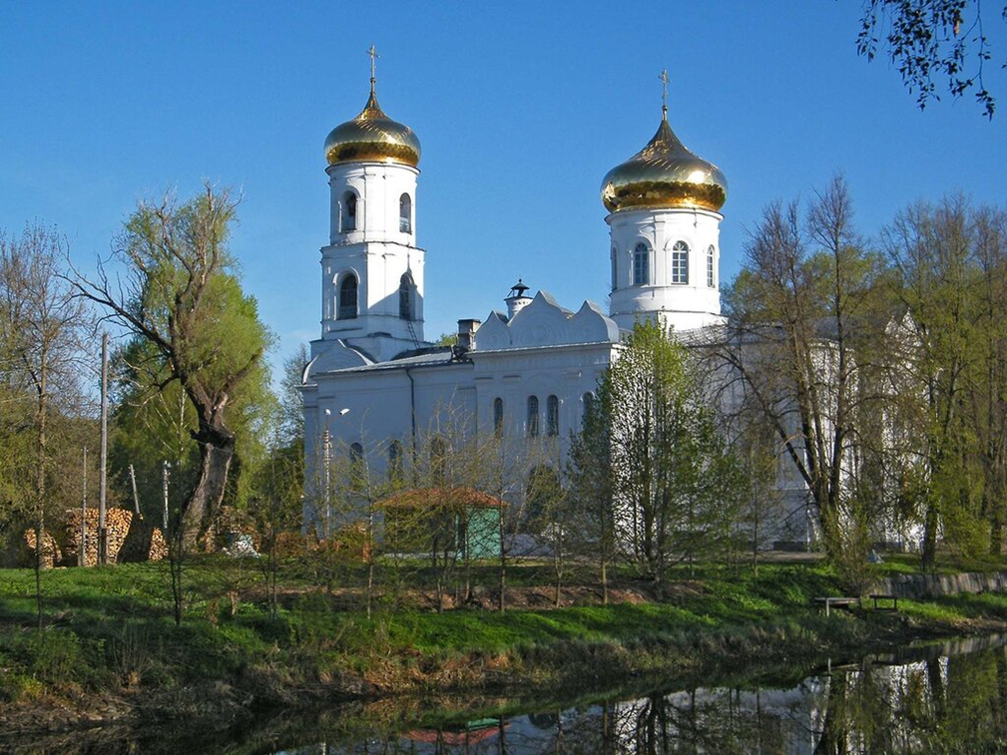
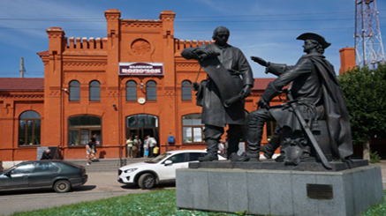
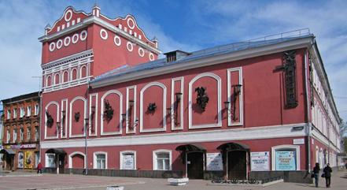
«Воспитание у детей дошкольного возраста любви к родному городу»
текст

Slide 2
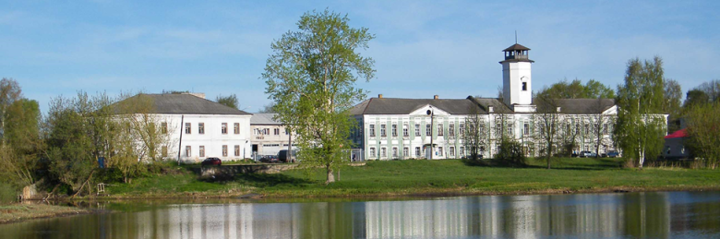

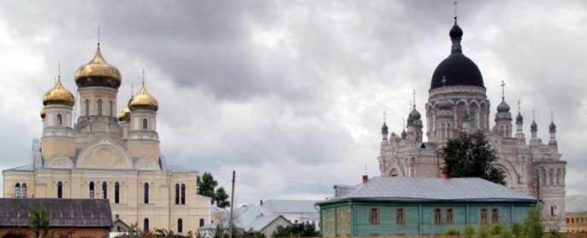
Вопрос воспитания у детей любви к родному городу в детском саду и семье всегда был и остается важным. Ведь только совместными усилиями семьи и детского сада можно достичь определённых результатов. Семья и детский сад выполняют каждый свою функцию, поэтому не могут заменить друг друга и должны взаимодействовать во имя полноценного развития ребёнка. Чувство патриотизма так многогранно по своему содержанию, что не может быть определено несколькими словами. Это и любовь к своим близким, любовь к родным местам, это и гордость за свой народ, и ощущение своей неразрывности со всем окружающим, и желание сохранять и приумножать богатства своей страны. Всё начинается с семьи, с её традиций. Отец и мать – самые близкие и самые убедительные «образцы», с которых ребёнок берёт пример, которым подражает, по которым он строит своё поведение. Помочь ребёнку разобраться что есть зло, добро, не оставить его равнодушным ко всему живому, к своему городу, народу – вот та цель, которая должна стоять перед нами, взрослыми.

Slide 3

С чего необходимо начинать? Конечно, с самого дорогого, с близких и родных, с самого ребёнка. Понимание чувства патриотизма, любви к Родине приходит к ребёнку именно в семье через ощущения матери и отца. Именно в любви ребёнка к своей матери и своему отцу заложено его будущее чувство семейного воспитания. Важно сформировать у ребёнка представление о себе, своём месте в семье (девочка, дочка, сестра, внучка, племянница…). Знакомить с историей семьи, её родословной, местом каждого члена в жизни семьи. Очень полезно рассматривать с детьми семейные альбомы. Воспоминания… они есть у каждого человека, большого и маленького. И копятся они не только в памяти, но и в семейном альбоме – символе времени. Листая семейный альбом вместе с ребёнком, можно показать ему даже отрезок времени, когда вы сами были маленькими, а ваши родители были такими же, как вы, и бабушка была просто – мамой! Не упускайте возможность лишний раз пообщаться с ребёнком. Чаще рассматривайте фотографии из семейного альбома.

Slide 4
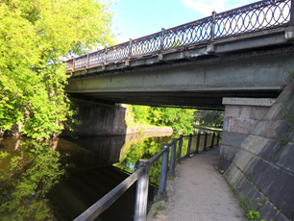
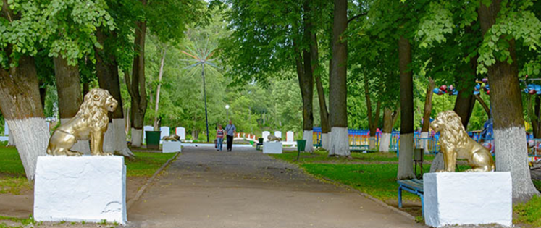
С чего необходимо начинать? Конечно, с самого дорогого, с близких и родных, с самого ребёнка. Понимание чувства патриотизма, любви к Родине приходит к ребёнку именно в семье через ощущения матери и отца. Именно в любви ребёнка к своей матери и своему отцу заложено его будущее чувство семейного воспитания. Важно сформировать у ребёнка представление о себе, своём месте в семье (девочка, дочка, сестра, внучка, племянница…). Знакомить с историей семьи, её родословной, местом каждого члена в жизни семьи. Очень полезно рассматривать с детьми семейные альбомы. Воспоминания… они есть у каждого человека, большого и маленького. И копятся они не только в памяти, но и в семейном альбоме – символе времени. Листая семейный альбом вместе с ребёнком, можно показать ему даже отрезок времени, когда вы сами были маленькими, а ваши родители были такими же, как вы, и бабушка была просто – мамой! Не упускайте возможность лишний раз пообщаться с ребёнком. Чаще рассматривайте фотографии из семейного альбома.

Slide 5
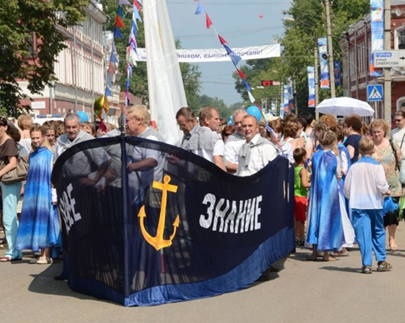
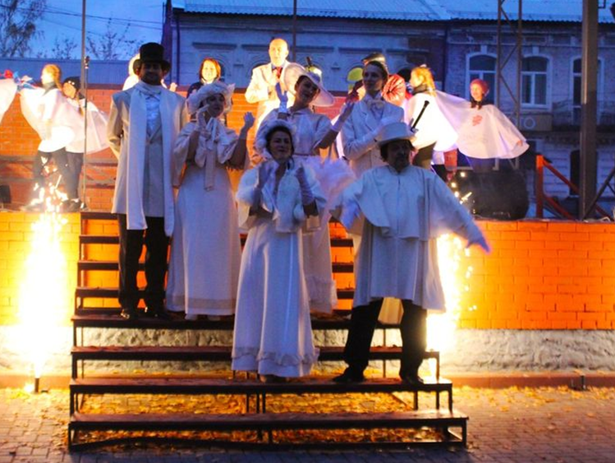
Сохранение во многих семьях обычаев и традиций, которые передаются из поколения в поколение, своеобразие семейных и родственных отношений являются хорошим средством передачи семейного житейского опыта детям, способствует созданию гуманных отношений в обществе и в целом положительно влияют на личность ребёнка. Важно объяснять ребёнку, что дом, в котором мы живём, наш подъезд, наш двор – это наш общий дом, который мы должны беречь и охранять. Знает ли ребёнок, в каком городе он живёт? А насколько вы знаете историю своего города? Основная цель - пробудить у дошкольников чувство любви к своему родному краю, уважение к его традициям и обычаям, истории.

Slide 6
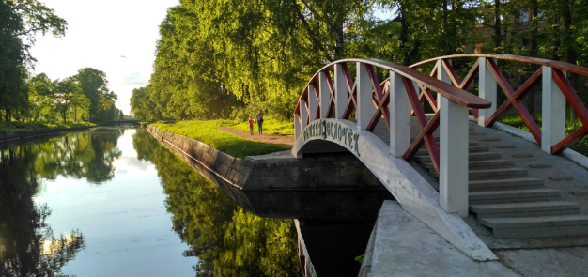
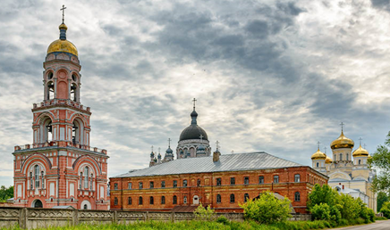
Знакомство с городом в детском саду осуществляется через разные формы работы с детьми: экскурсии и пешие прогулки по городу, дидактические игры, занятия и викторины, выставки. Гуляя по улицам Вышнего Волочка, стоит обращать внимание детей на красоту домов и зданий, на архитектурные памятники, спортивные сооружения, особенности природы, на то, как люди украшают родной город (клумбы с цветами, фасады зданий, магазинов), заботятся о его привлекательности и чистоте. Происходит формирование интереса к прошлому и настоящему города, развитие потребности в самостоятельном освоении окружающего мира, познавательной активности, воображения и фантазии, расширяется кругозор детей, воспитание в ребёнке любви, доброты, внимания и заботы, чувства патриотизма.
Предоставляйте ребёнку возможность отражать свои впечатления об увиденном в рисунке, лепке, аппликации. Поощряйте любознательность и интерес.

